Slide 1
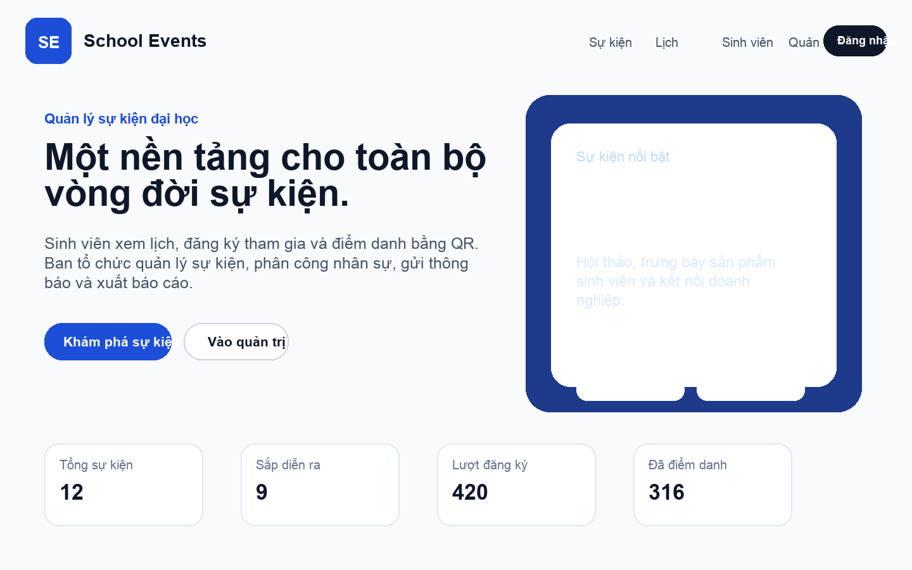
Hệ thống website quản lý sự kiện trong một trường đại học
Bài thuyết trình bảo vệ đồ án chuyên ngành
Thời lượng dự kiến: 15 phút
School Events
Quản lý đăng ký, QR điểm danh, phân công và báo cáo
Công nghệ: Next.js + Supabase
Sinh viên thực hiện: Phú

Slide 2
School Events
Lý do chọn đề tài
Bối cảnh
Vấn đề
Nhu cầu
Sự kiện trong trường đại học diễn ra thường xuyên: hội thảo, hướng nghiệp, câu lạc bộ, thể thao, văn nghệ.
Quản lý bằng giấy, Excel rời hoặc tin nhắn dễ trùng dữ liệu, khó kiểm soát đăng ký và điểm danh.
Cần một website tập trung để công bố, đăng ký, điểm danh và tổng hợp báo cáo sau sự kiện.
Thông điệp chính: số hóa quy trình tổ chức sự kiện giúp giảm thao tác thủ công và tăng độ chính xác của dữ liệu.
02

Slide 3
School Events
Mục tiêu của đề tài
Xây dựng website cho phép xem, tìm kiếm, lọc và đăng ký sự kiện.
Sinh viên
Ban tổ chức
Tạo QR token cho từng lượt đăng ký để phục vụ điểm danh.
Quản trị viên
Hỗ trợ quản trị: sự kiện, người tham gia, phân công, thông báo.
Thống kê số lượt đăng ký, đã điểm danh và xuất báo cáo.
03

Slide 4
School Events
Đối tượng sử dụng
Sinh viên
Quản trị viên
Ban tổ chức
Xem danh sách sự kiện, lọc theo khoa/loại, đăng ký, nhận QR và theo dõi lịch sử tham dự.
Tạo, chỉnh sửa sự kiện, quản lý người tham gia, danh mục, báo cáo và người dùng.
Theo dõi danh sách đăng ký, điểm danh QR, phân công nhiệm vụ và gửi thông báo.
Hệ thống được chia theo vai trò để mỗi nhóm người dùng chỉ tập trung vào nghiệp vụ cần thiết.
04

Slide 5
School Events
Cơ sở lý thuyết
Hệ thống thông tin quản lý
Cơ sở dữ liệu quan hệ
Công nghệ QR
Thu thập, xử lý, lưu trữ và cung cấp thông tin phục vụ điều hành.
Tổ chức dữ liệu bằng bảng, khóa chính, khóa ngoại và ràng buộc toàn vẹn.
Định danh nhanh lượt đăng ký, phù hợp quy trình điểm danh tại sự kiện.
Ứng dụng web hiện đại
Xác thực và phân quyền
Giao diện truy cập qua trình duyệt, hỗ trợ nhiều nhóm người dùng.
Giới hạn thao tác theo vai trò, bảo vệ dữ liệu nghiệp vụ.
05

Slide 6
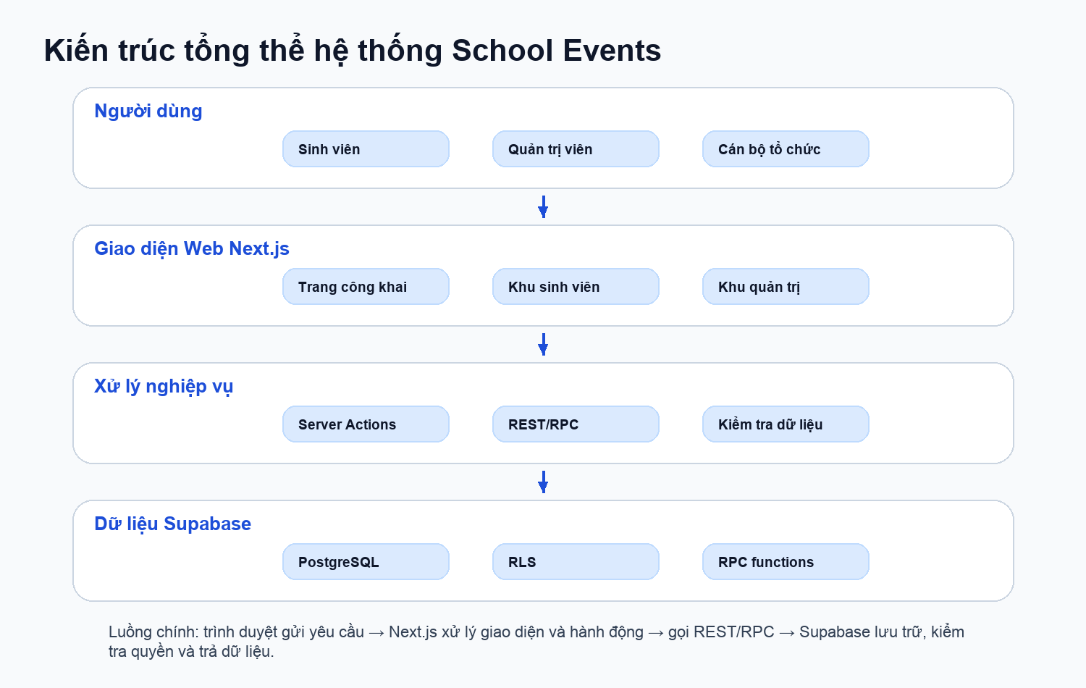
School Events
Công nghệ sử dụng
Next.js
Giao diện, điều hướng, Server Actions
Supabase
PostgreSQL, REST/RPC, lưu trữ dữ liệu
TypeScript + UI
Tạo trải nghiệm rõ ràng, dễ bảo trì
06

Slide 7
School Events
Phân tích chức năng
Luồng sinh viên
Luồng quản trị
Xem danh sách sự kiện
Quản lý sự kiện và danh mục
Lọc theo khoa, loại, từ khóa
Theo dõi người tham gia
Xem chi tiết sự kiện
Điểm danh bằng QR token
Đăng ký và nhận QR token
Phân công, thông báo, báo cáo
07

Slide 8
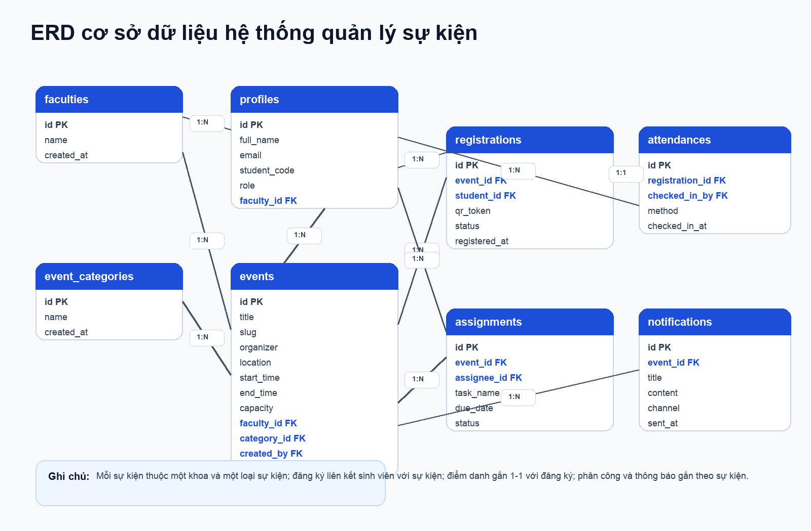
School Events
Thiết kế cơ sở dữ liệu
Các bảng chính
faculties / event_categories
profiles / events
registrations / attendances
assignments / notifications
Ý nghĩa: dữ liệu đăng ký và điểm danh có thể truy vết theo sinh viên, sự kiện và thời gian.
08

Slide 9
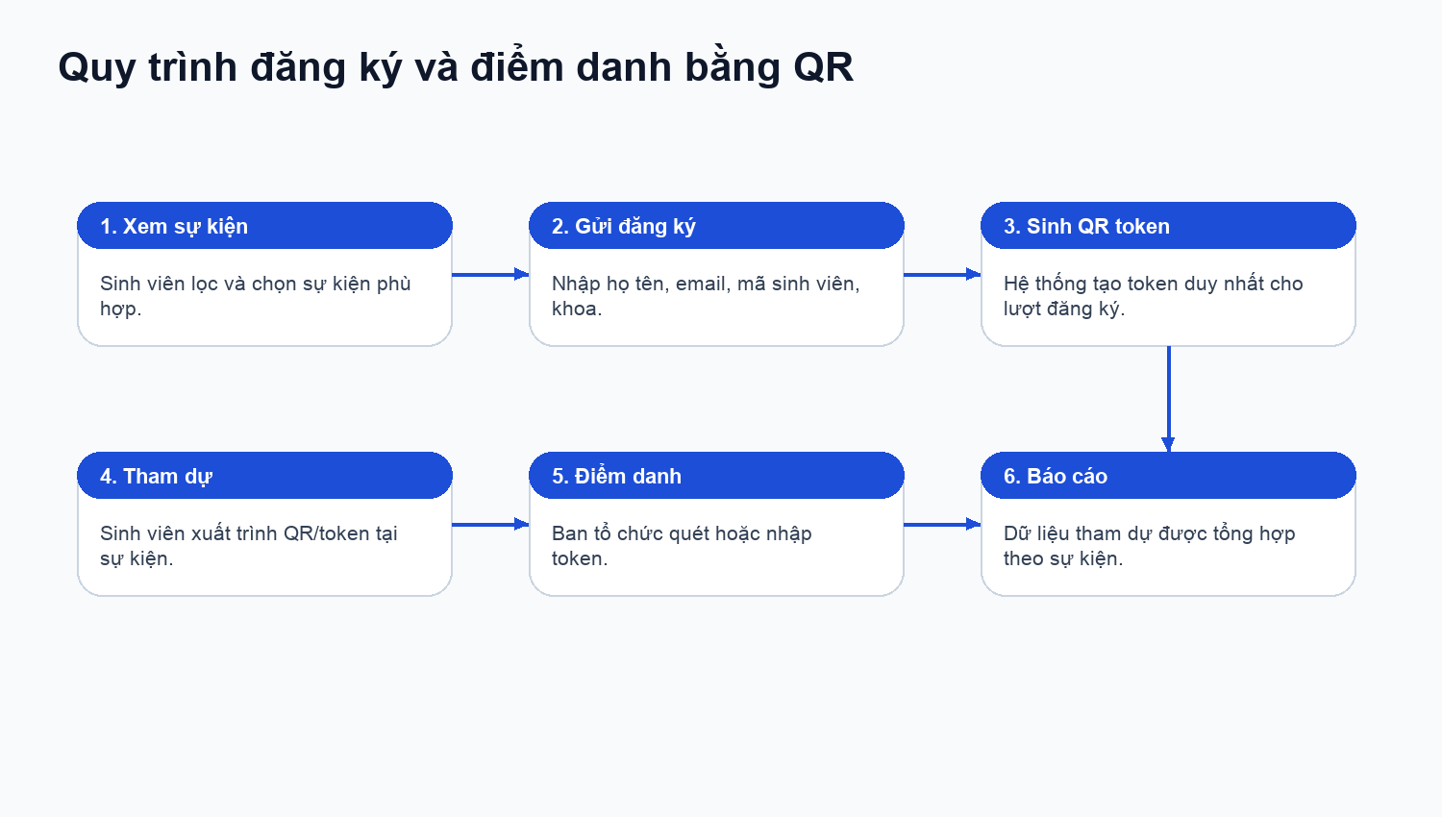
School Events
Quy trình đăng ký và điểm danh
Điểm nhấn
Mỗi lượt đăng ký có một QR token riêng. Token này là cầu nối giữa đăng ký và điểm danh.
09

Slide 10
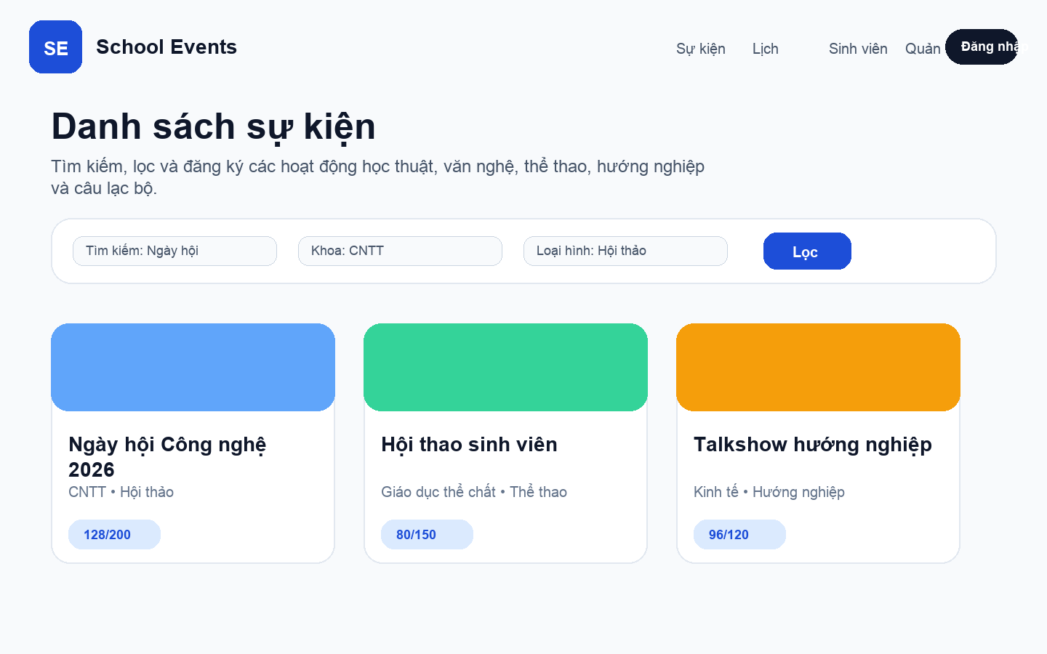
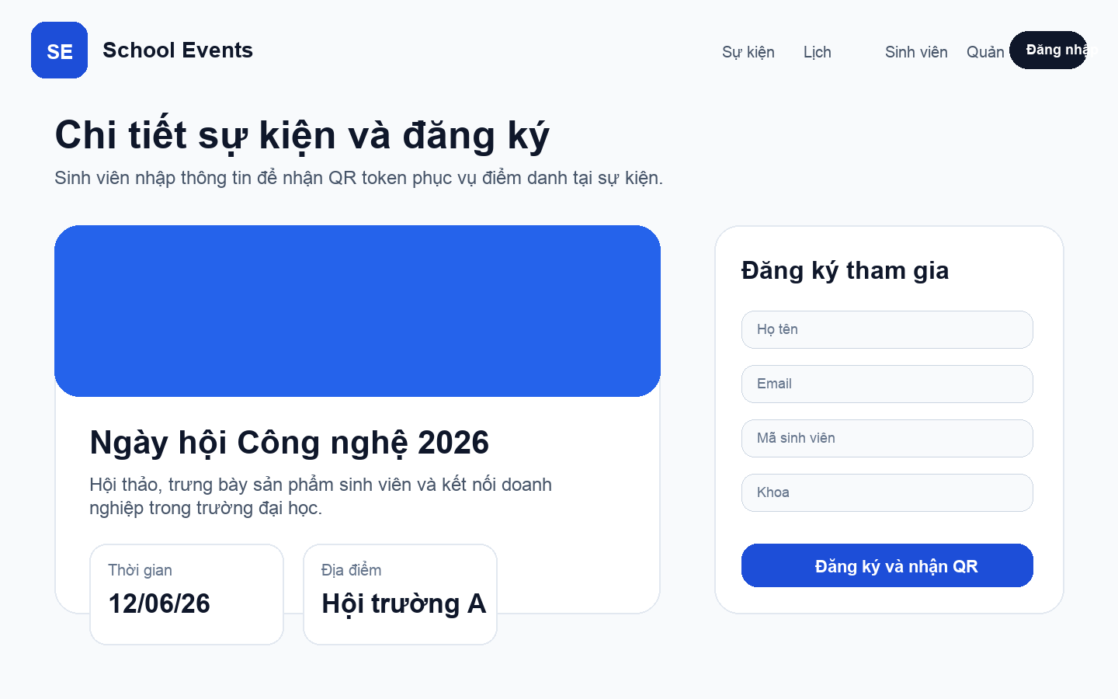
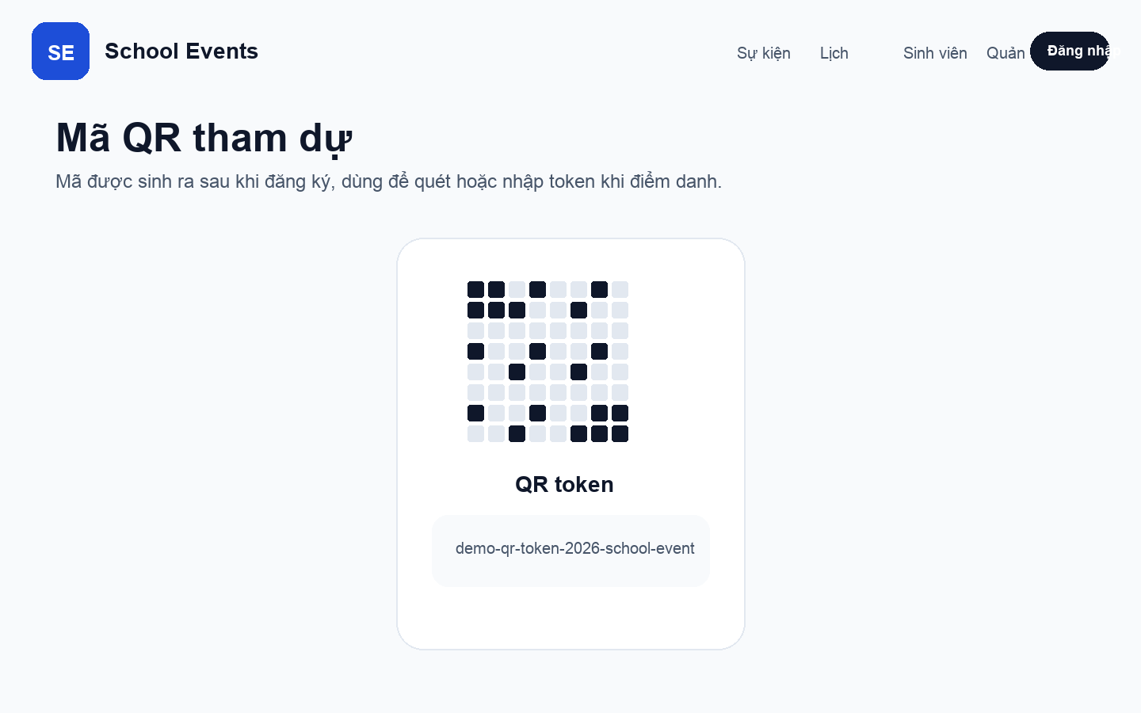
School Events
Kết quả giao diện người dùng
Danh sách sự kiện
Tìm kiếm và lọc nhanh
Chi tiết sự kiện
Đăng ký tham gia
Mã QR
Điểm danh thuận tiện
Giao diện sinh viên ưu tiên thao tác nhanh, ít bước và rõ trạng thái.
10

Slide 11
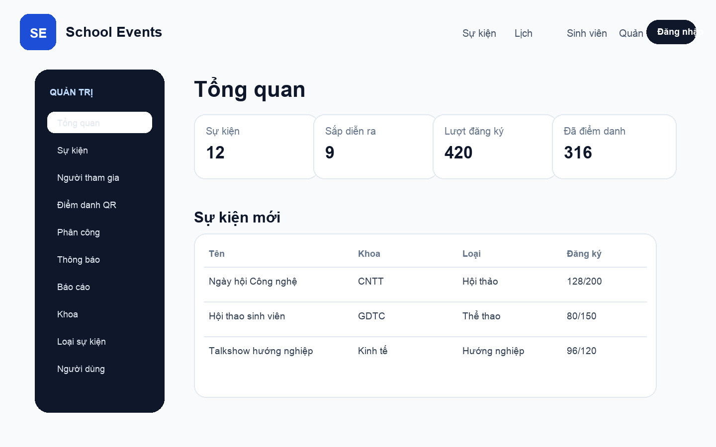
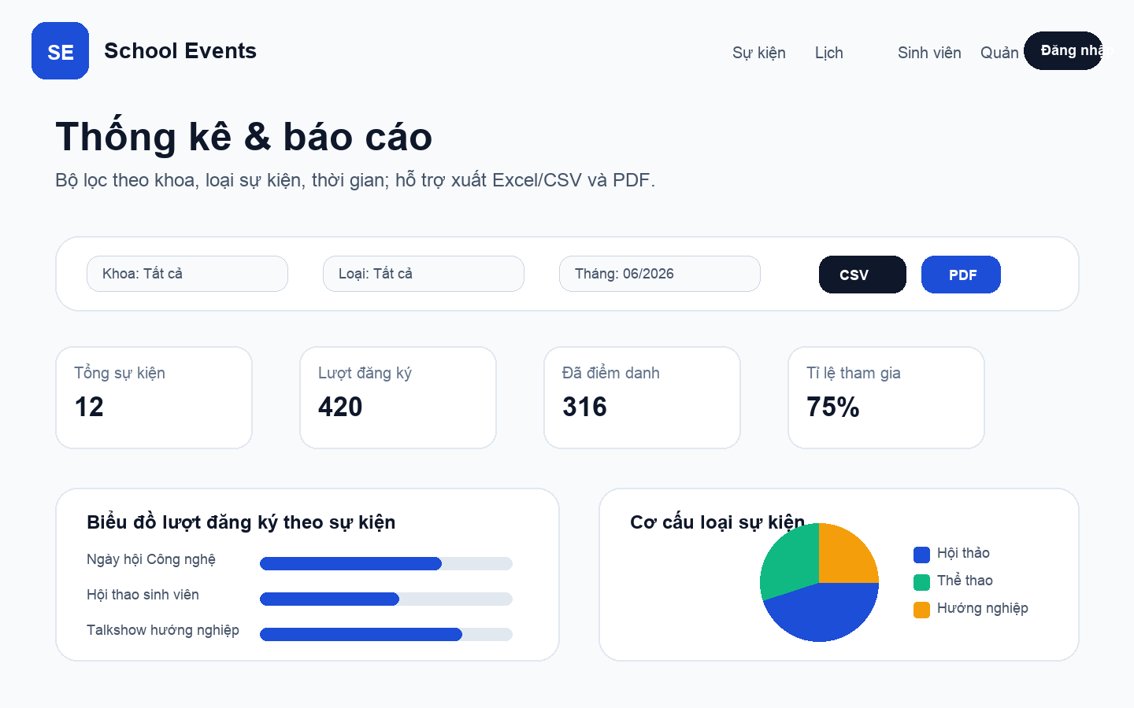
School Events
Kết quả khu vực quản trị
Quản trị viên theo dõi sự kiện, người tham gia, điểm danh, phân công và thông báo.
Báo cáo tổng hợp lượt đăng ký, điểm danh, tỉ lệ tham gia và hỗ trợ xuất file.
11

Slide 12
School Events
Đánh giá kết quả đạt được
Chức năng
Dữ liệu
Điểm danh
Báo cáo
Đủ lõi
Tập trung
QR token
Có xuất file
Hệ thống đáp ứng quy trình từ công bố sự kiện → đăng ký → nhận QR → điểm danh → thống kê báo cáo.
Giá trị thực tế: giảm thao tác thủ công, hạn chế sai sót và giúp nhà trường đánh giá hiệu quả hoạt động.
12

Slide 13
School Events
Hạn chế hiện tại
QR camera
Phân quyền
Tích hợp ngoài
Chức năng điểm danh hiện tập trung vào token, chưa tích hợp đầy đủ camera trên thiết bị di động.
Vai trò còn ở mức cơ bản, chưa có ma trận quyền chi tiết cho từng đơn vị.
Chưa có email thực tế, thông báo đẩy thời gian thực và kiểm thử tải lớn.
Các hạn chế này là cơ sở để xác định hướng phát triển sau đồ án.
13

Slide 14
School Events
Hướng phát triển
Tích hợp quét QR bằng camera trên trình duyệt.
Bổ sung xác thực và phân quyền chi tiết theo vai trò.
Gửi email, thông báo đẩy và nhắc lịch tự động.
Dashboard phân tích nâng cao theo khoa, loại sự kiện, thời gian.
Khảo sát phản hồi sau sự kiện và liên kết điểm rèn luyện.
Triển khai production và kiểm thử hiệu năng.
14

Slide 15
Kết luận
Đề tài đã xây dựng website quản lý sự kiện đáp ứng nghiệp vụ cơ bản trong trường đại học: công bố sự kiện, đăng ký, cấp QR, điểm danh và báo cáo.
Em xin cảm ơn quý thầy cô đã lắng nghe.
Rất mong nhận được góp ý để hoàn thiện đề tài hơn.
Q&A

Slide 16
Link bài thuyết trình:
https://drive.google.com/file/d/1rOlIzaZ-I4dSHatdUk43zNHvhRsMhHQ8/view?usp=sharing

